Slide 1
Informační a poradenské centrum Vysočina o.p.s.
Horní 197
580 01 Havlíčkův Brod

Slide 2
Informační a poradenské centrum Vysočina o.p.s.
Založeno v roce 2012.
Zakladatelem organizace je Český svaz žen, z.s.
Poskytujeme poradenské aktivity v oblasti sociálně právní, psychologické, kariérové a pedagogické.
Realizuje aktivity a preventivní programy zaměřené na mezigenerační soužití v oblasti slučitelnosti profesních a rodinných rolí.
Poskytujeme služby k prevenci sociálního vyloučení rodičů pečující o děti.

Slide 3
Family Point Havlíčkův Brod
Poskytujeme možnost péče o děti (přebalení, nakojení či nakrmení, hrací koutek).
Kontaktní pracovnice, která poskytuje rodinám základní poradenství a informace o prorodinných aktivitách v daném místě a okolí.
Pořádáme ve Family Pointu Havlíčkův Brod bezplatné tematické akce pro rodiče s dětmi.
Disponujeme vlastními webovými stránkami.

Slide 4
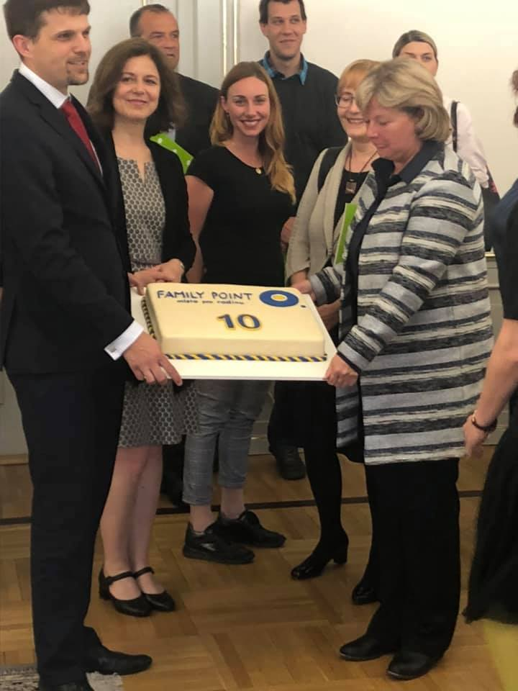
Family Point Havlíčkův Brod

Slide 5
Projekt CÍL – cílevědomé investice pro lepší život na Vysočině
Projekt, který byl realizován od 1.9.2017 do 31.8.2020 a financován z ESF zdrojů se zaměřil na zlepšení uplatnitelnosti osob ze čtyř vybraných cílových skupin ohrožených sociálním vyloučením nebo sociálně vyloučených ve společnosti i na trhu práce v Kraji Vysočina, a to prostřednictvím komplexního souboru služeb a podpůrných aktivit.
Cílem projektu bylo prostřednictvím individualizované práce s CS odstranit či alespoň zmírnit bariéry, které jim brání ve zlepšení jejich situace a plnohodnotnému zapojení do společnosti.
Projekt pomohl 400 osobám.

Slide 6
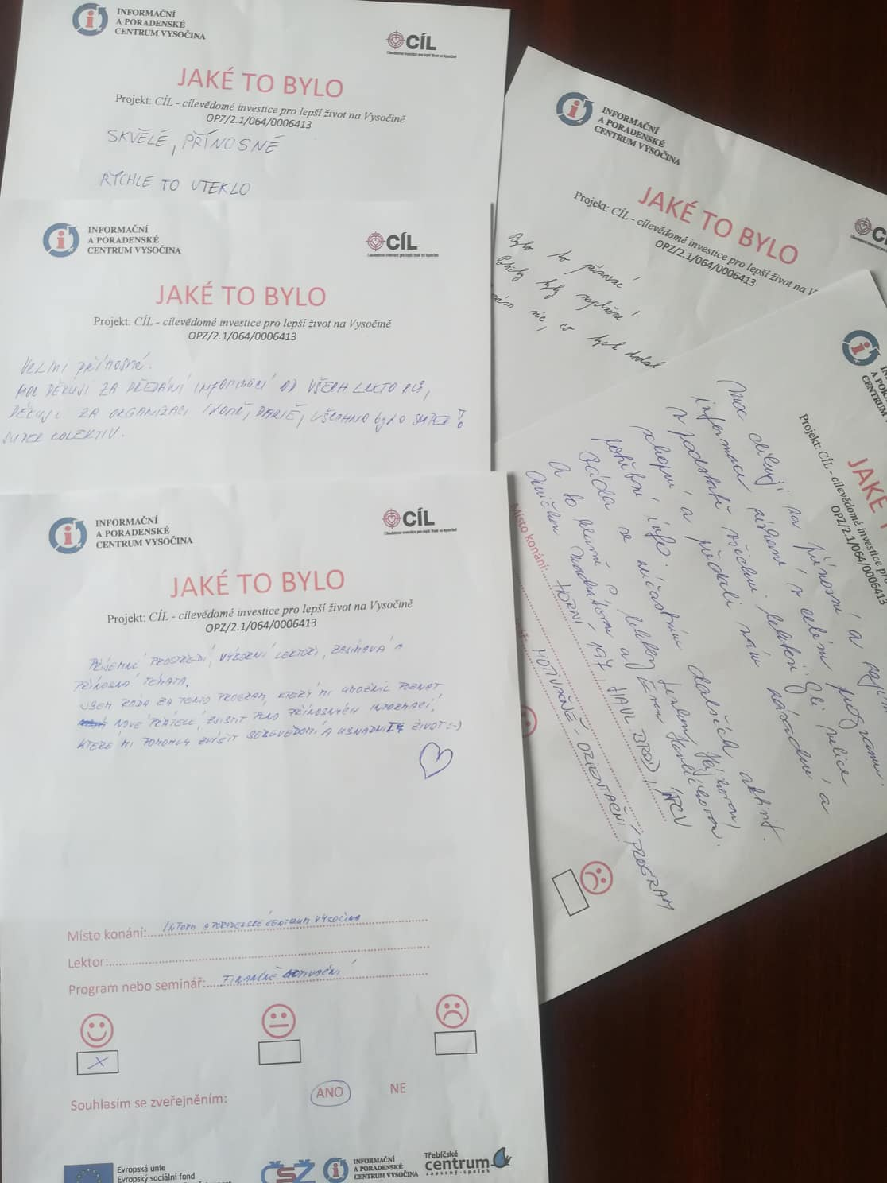
Projekt CÍL – cílevědomé investice pro lepší život na Vysočině

Slide 7
Mikrojesle Havlíčkův Brod
Od září 2019 realizujeme projekt Mikrojesle.
Jedná se o službu, kdy na základě plánu Výchovy pečuje jedna chůva max.o čtyři děti v rodinném prostředí našich mikrojeslí, které se nacházejí v centru města Havlíčkův Brod.
Mikrojesle jsou koncipovány jako veřejná služba péče o děti, která nabízí pravidelnou profesionální péči o děti od šesti měsíců do čtyř let v kolektivu maximálně čtyř dětí.
Služba je poskytována pouze pro pracující rodiče nebo rodiče, kteří studují a je poskytována zcela zdarma.

Slide 8
Mikrojesle Havlíčkův Brod

Slide 9
KoPeC – komerčka podporuje celek
Projekt podpořen z Nadačního fondu – Jistota Komerční banky a.s.
Realizace od 6/2020 do 5/2021
Je určen osobám ohrožených domácím násilím a rodičům samoživitelům.
Poskytujeme zdarma sociálně právní a psychologické poradenství zdarma.
Zajišťujeme přímou pomoc rodičům samoživitelům v těžké finanční situaci – nákup potravin, zaplacení obědů, tisk materiálů do školy.

Slide 10
KoPeC – komerčka podporuje celek

Slide 11
Informační a poradenské centrum o.p.s.
Zaměstnáváme na různé pracovní úvazky a smlouvy 135 osob.
Ke každému zaměstnanci máme individuální přístup a akceptujeme jeho rodinnou situaci.
Podporujeme zaměstnance ve vzdělávání.
Nabízíme sdílené pracovní úvazky.
Organizace se chová s ohledem na životní prostředí – třídíme odpad; máme nádoby na sběr dešťové vody, kterou využíváme na zalévání rostlin; úsporné osvětlení; pákové baterie; zřídili jsme pro veřejnost interaktivní záhon; pořádáme akce na udržitelný rozvoj společnosti např. SWAP – výměna zboží aj.

Slide 12
Informační a poradenské centrum Vysočina o.p.s.

Slide 13
Děkuji za pozornost Daria Čapková Ředitelka E-mail: inpc.capkova@gmail.com Telefon: +420 602 178 864
Motto: Jste rodič pečující o dítě, pečujete o závislou osobu, nebo řešíte jakýkoliv existenční problém. Obraťte se na nás a my vám pomůžeme. Jsme Informační a poradenské centrum Vysočina. www.poradenstvi-vysocina.cz

